Slide 1
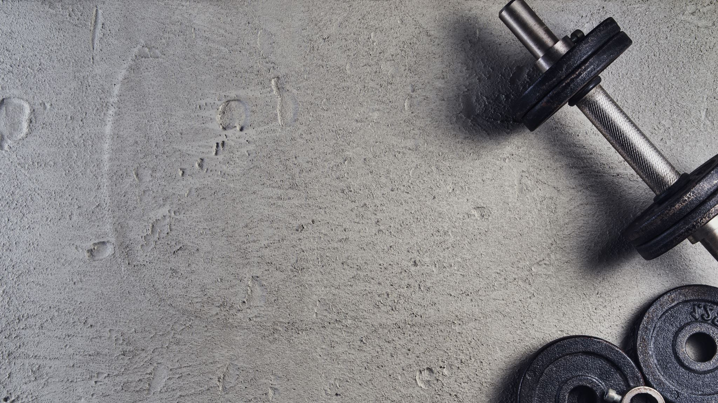
Training Center 4 U

Slide 2
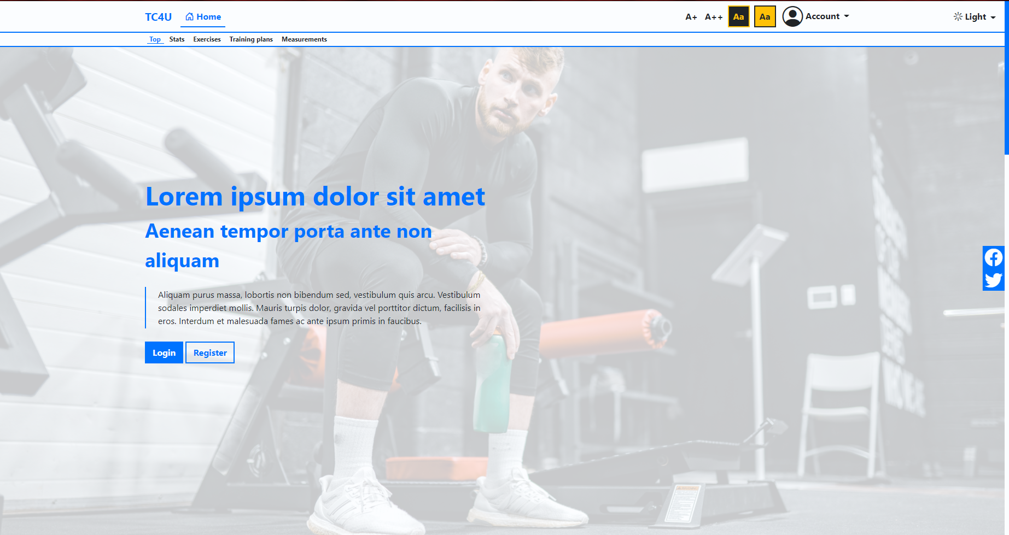

Slide 3
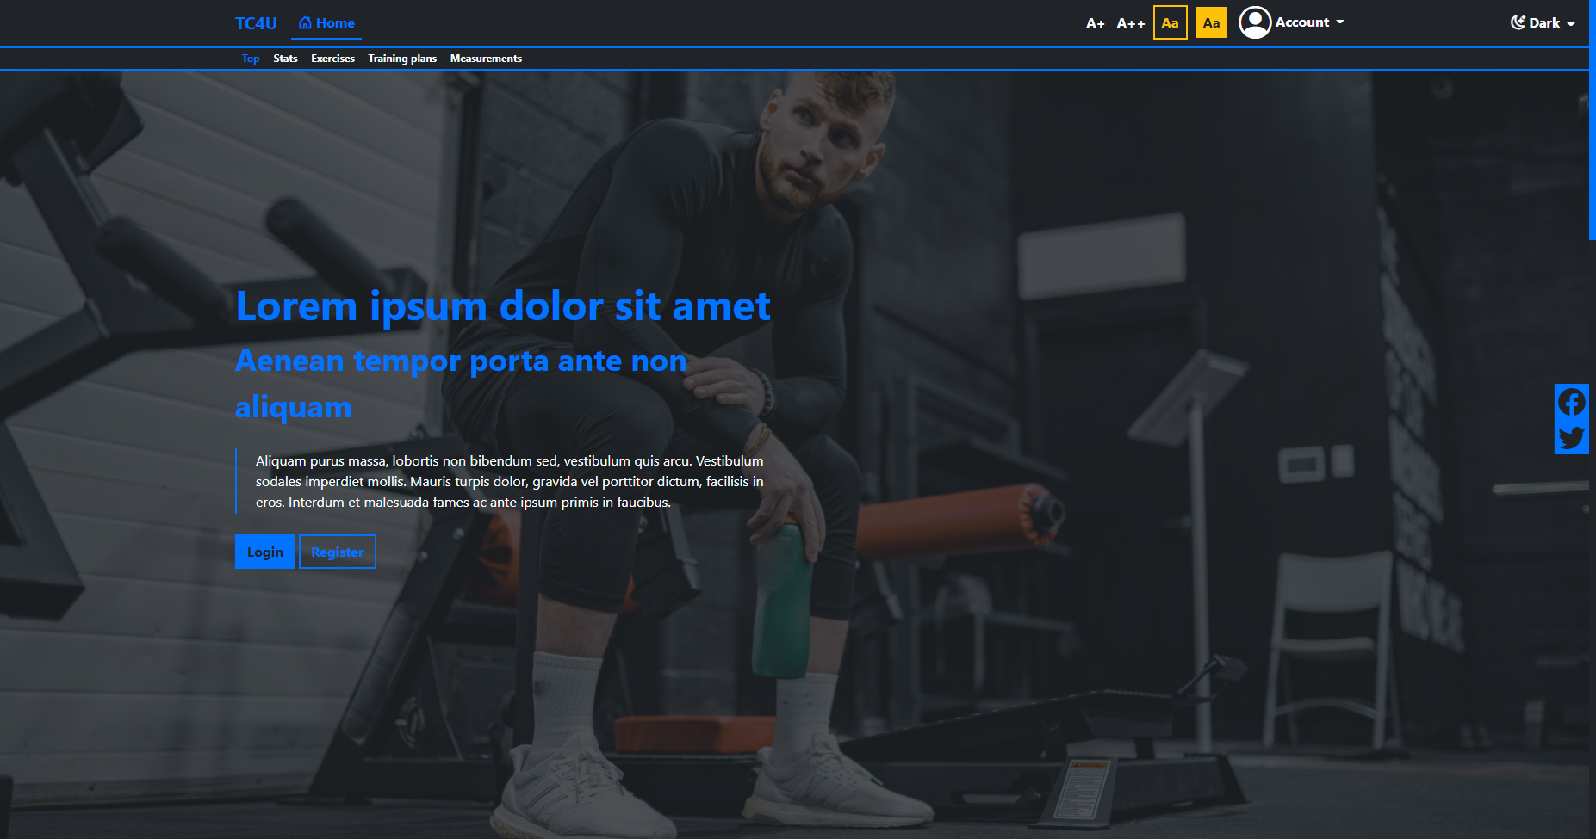

Slide 4
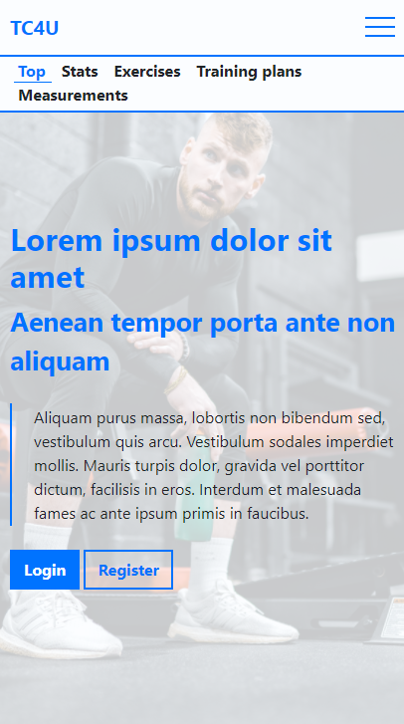

Slide 5
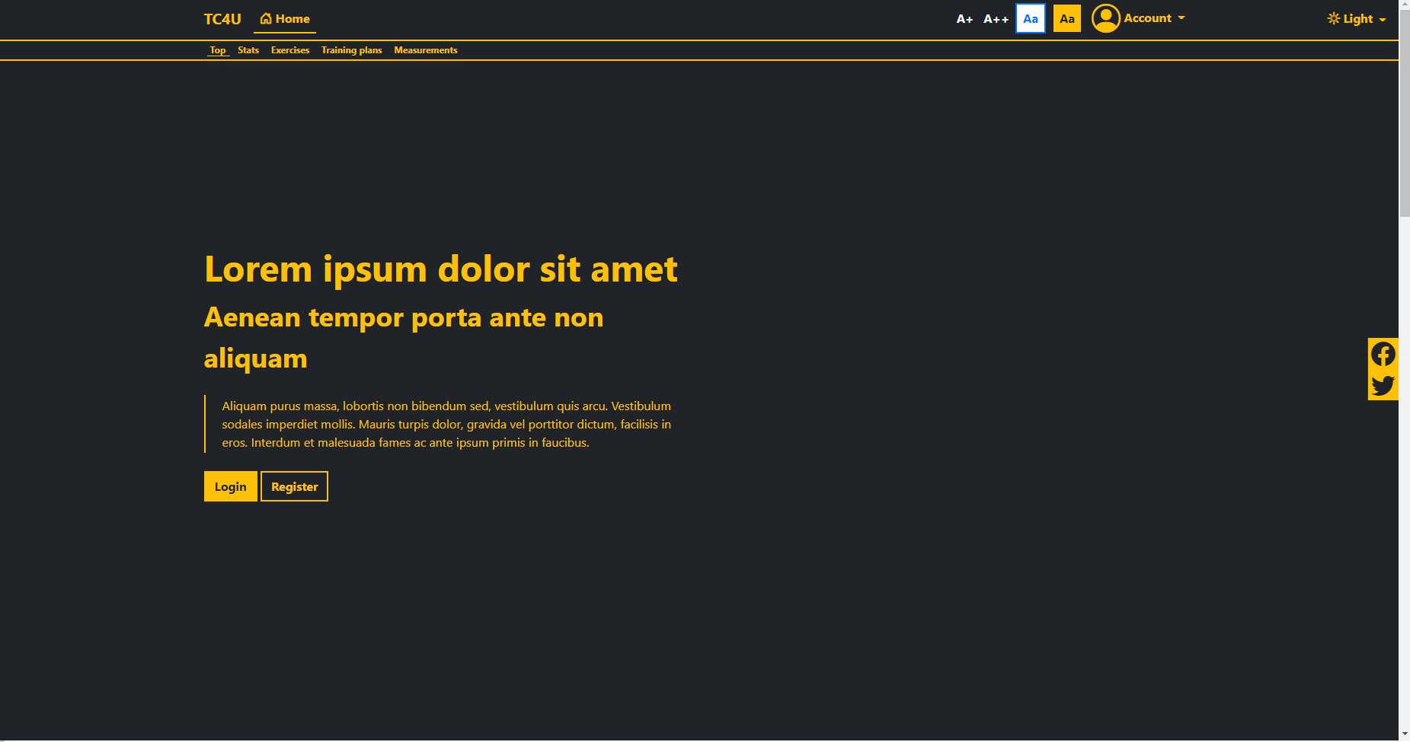

Slide 6
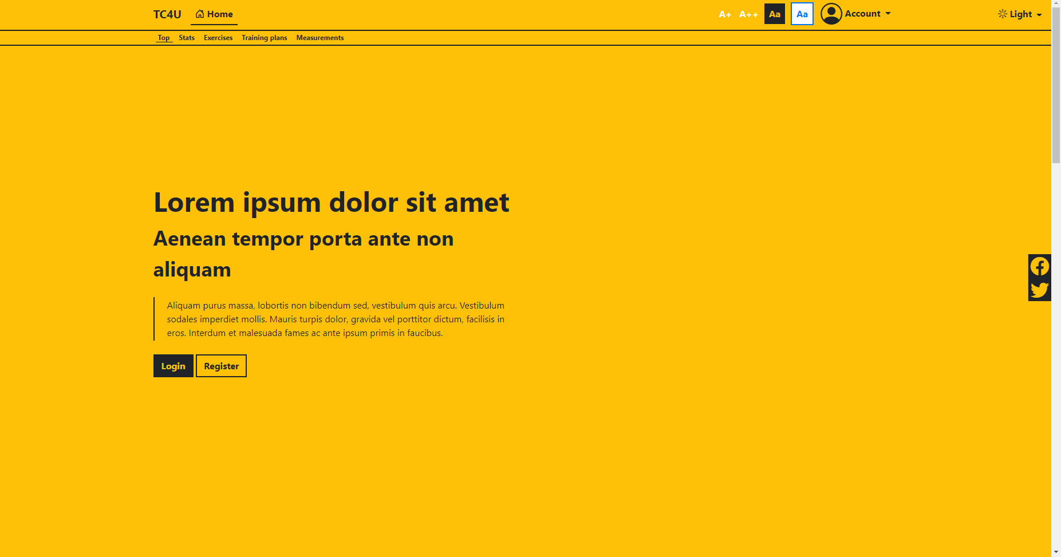

Slide 7
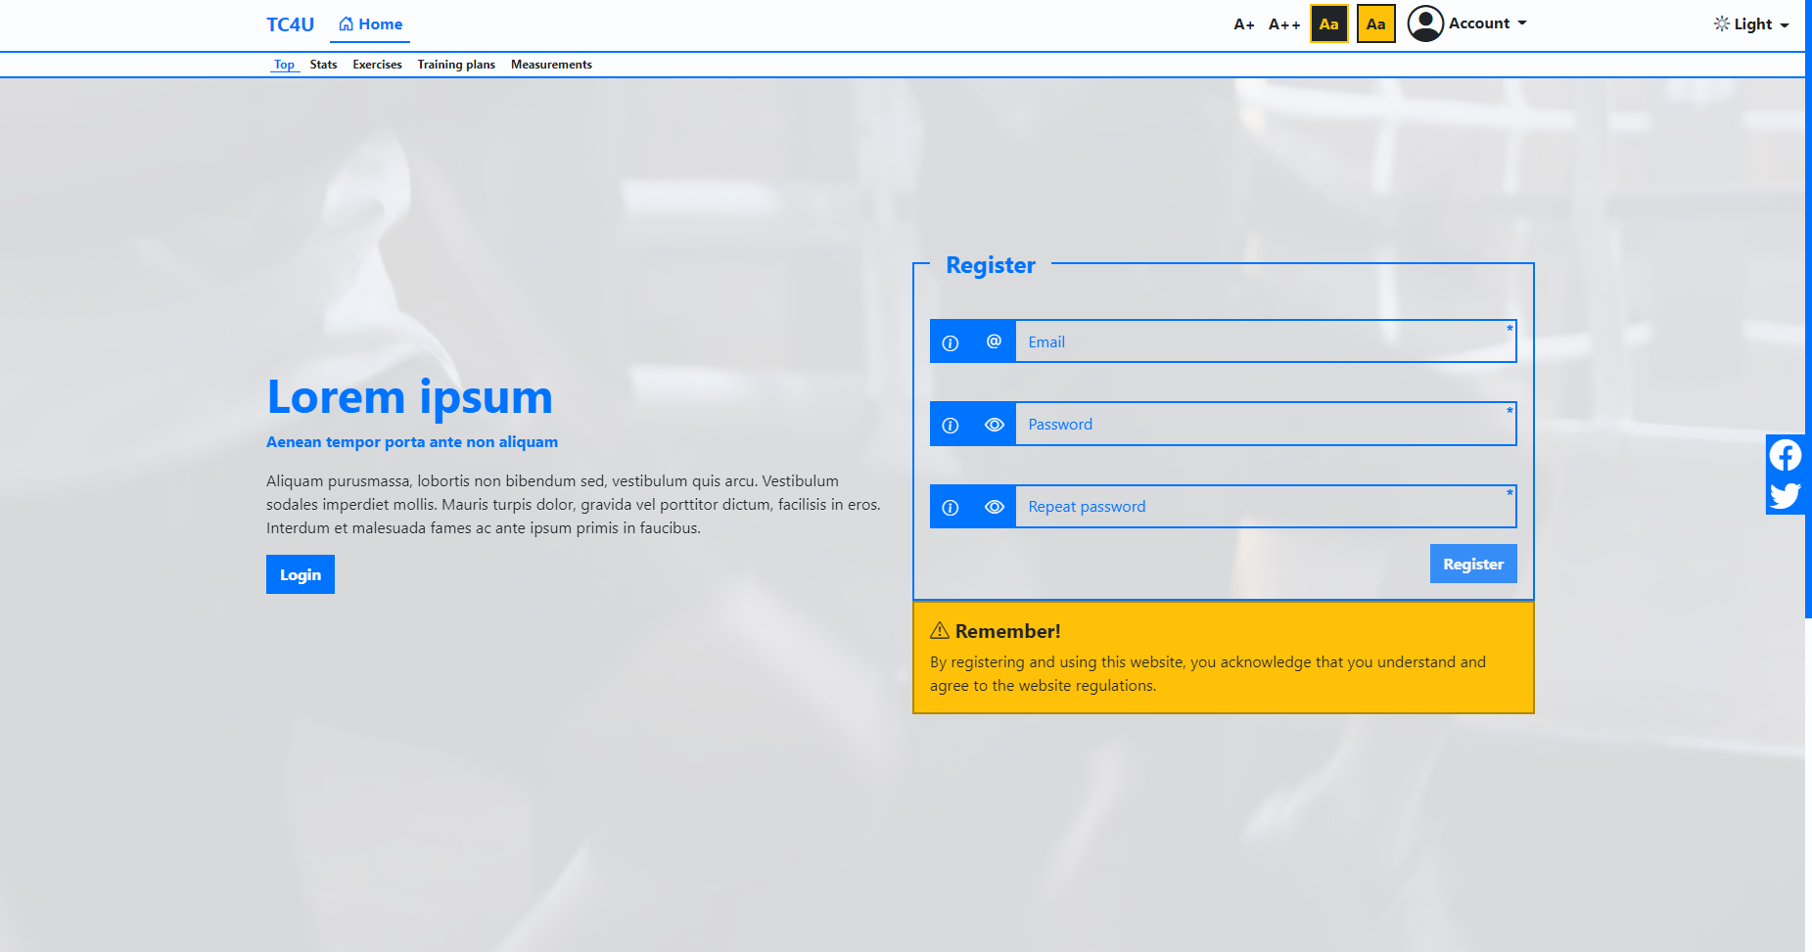

Slide 8
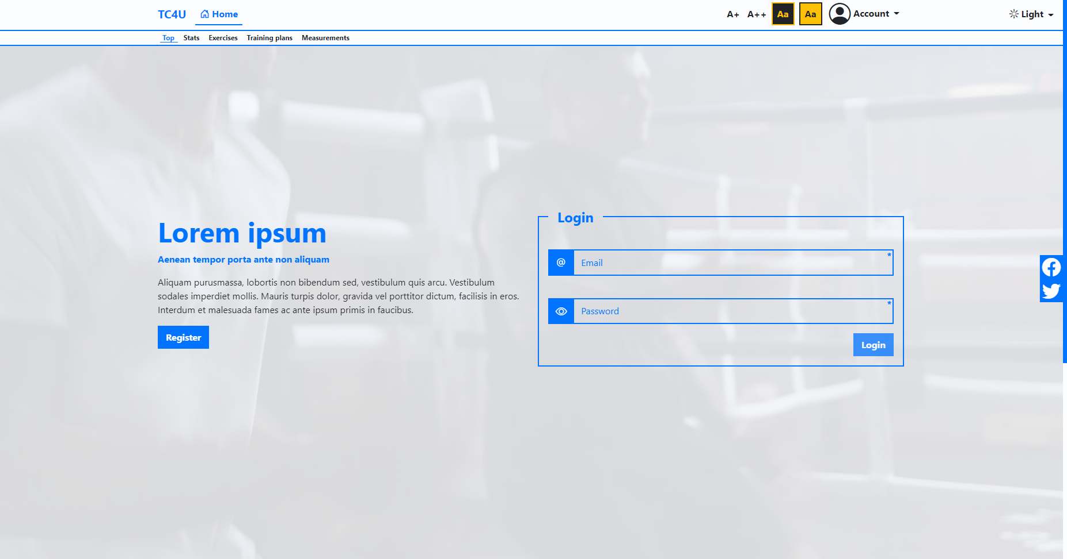

Slide 9
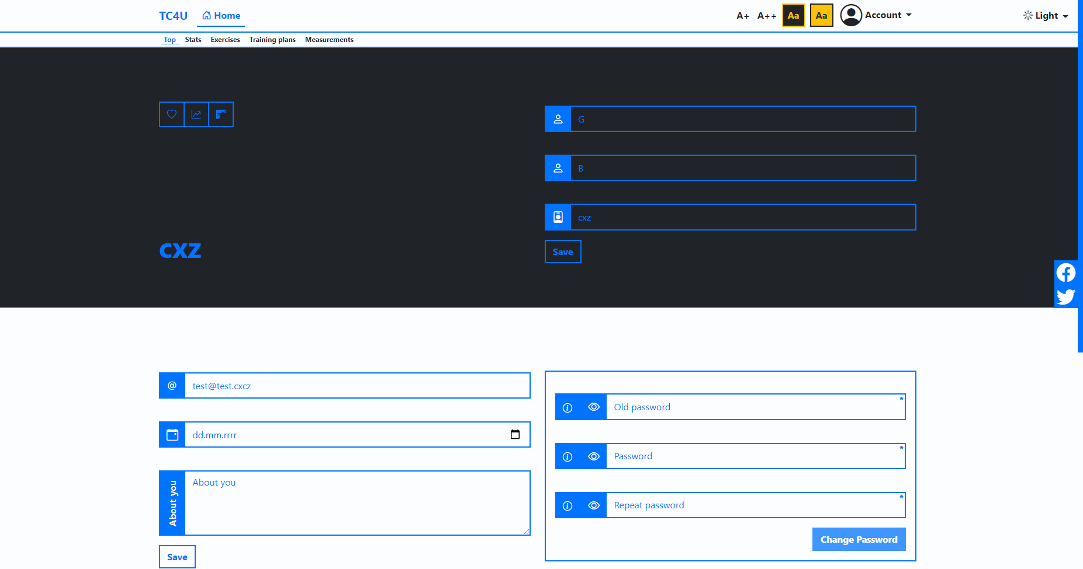

Slide 10
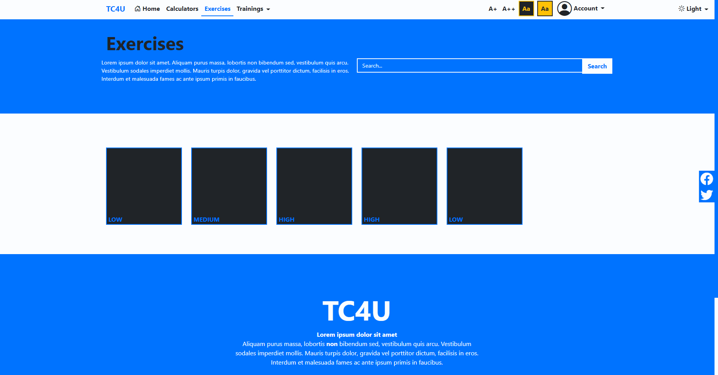

Slide 11
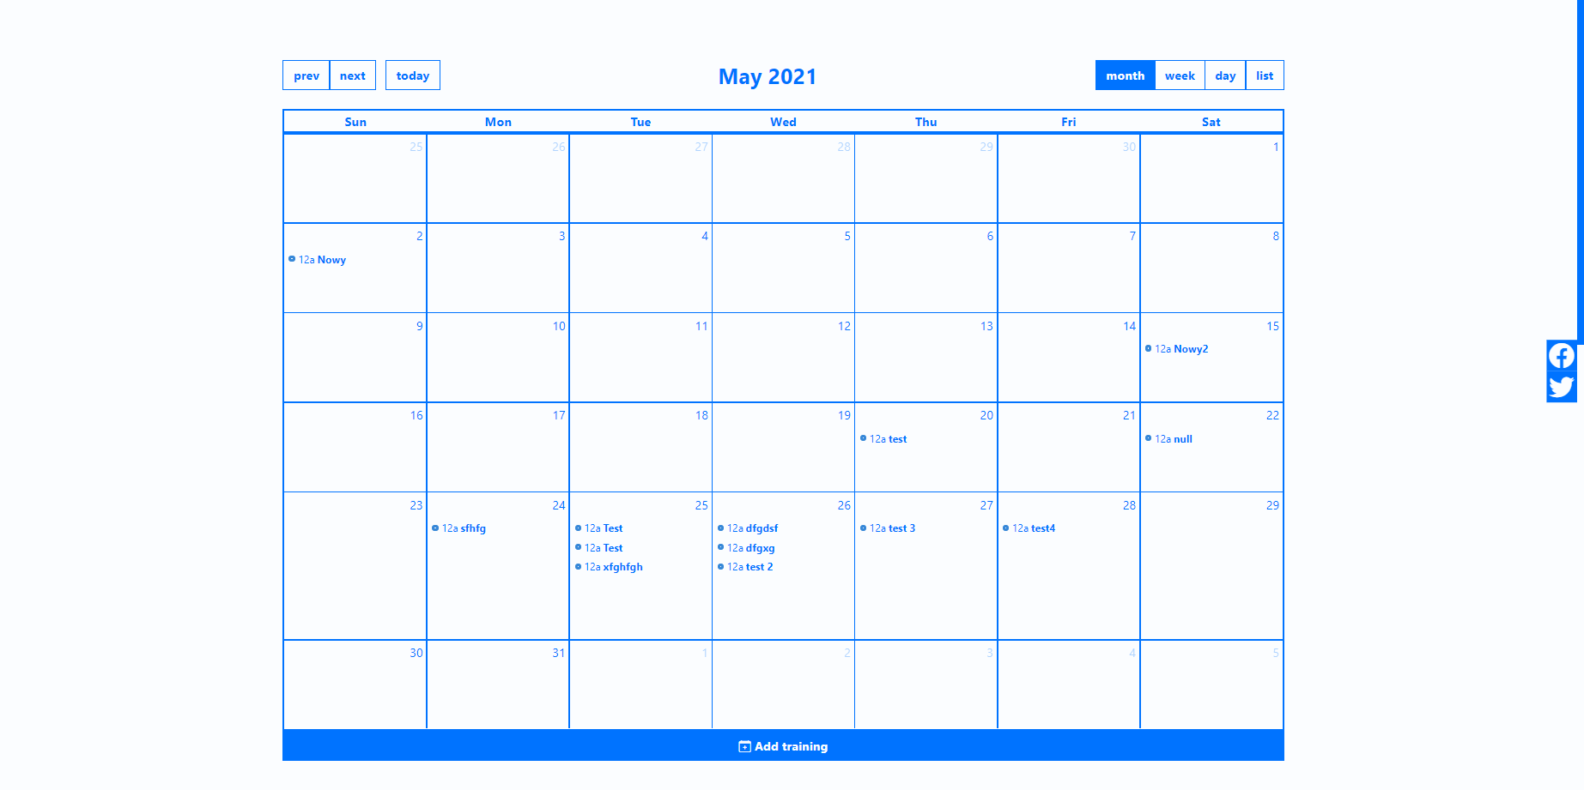

Slide 12
Wcag
Motywy
Responsywność
Rejestracja
Walidacja
Logowanie
Wylogowywanie
Profil
Kalkulatory
Atlas ćwiczeń
Szczegóły ćwiczeń
Treningi
Kalendarz
Lista treningów
Wymiary
Statystyki

